Slide 1


Slide 2

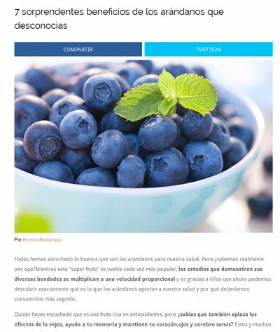
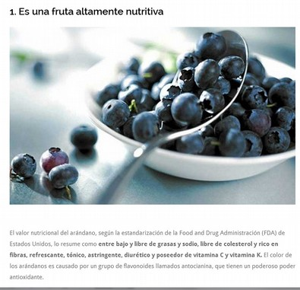
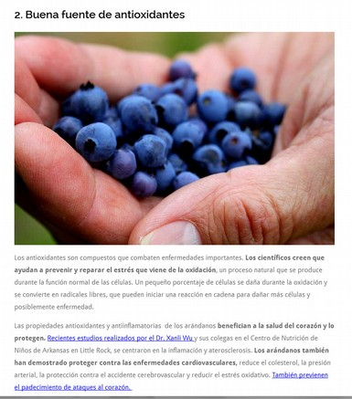
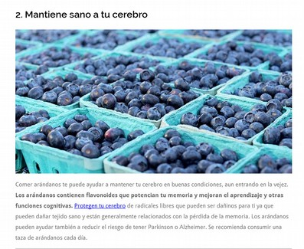
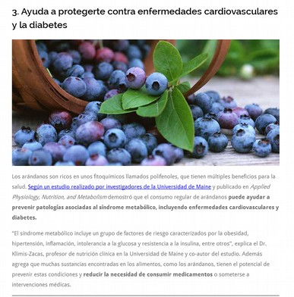
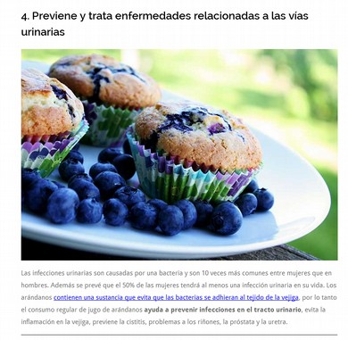
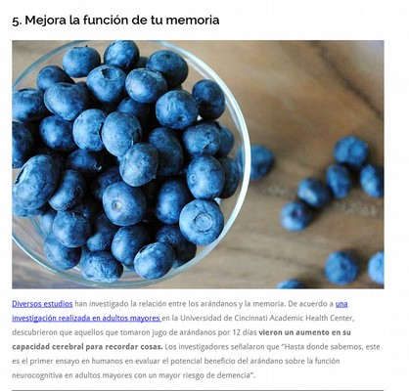
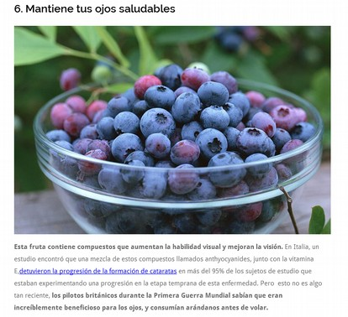
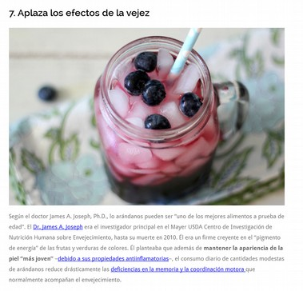
Tendencias en instalaciones de envasado de arándanos.
Propiedades
Notes:
Incluir información sobre la moda del arándano y el porqué.
En cada vez más estudios científicos se encuentran datos que confirman nuevas y excelentes propiedades del consumo de arándanos para la salud.

Slide 3
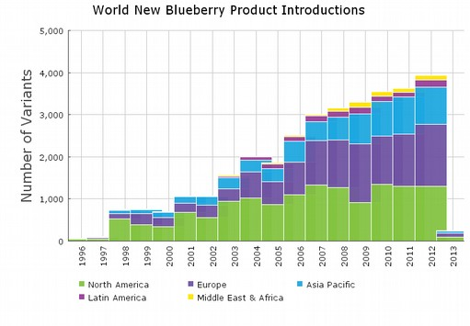
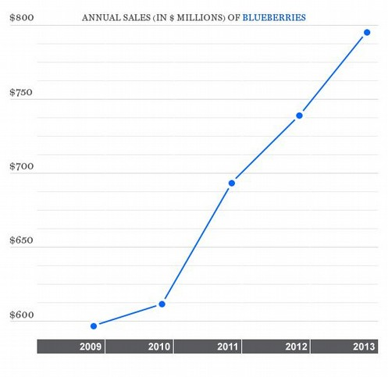
Tendencias en instalaciones de envasado de arándanos.
Crecimiento
Notes:
Crecimiento del número de productos que llevan arándanos.
Crecimiento de la superficie de cultivo en el mundo.
Crecimiento del consumo de arándanos en el mundo y en Europa.
Importancia de la Recolección:
Garantizar la calidad del producto.
Garantizar la seguridad alimentaria.
Necesidad de mano de obra cualificada.
La rentabilidad.

Slide 4
Tendencias en instalaciones de envasado de arándanos.
Crecimiento
Fuente: datos consultados por la Consejería de Agricultura, Pesca y Desarrollo Rural
facilitados por Extenda-Agencia Andaluza de Promoción Exterior,
dependiente de la Consejería de Economía, Innovación, Ciencia y Empleo.
Destaca especialmente el aumento de las ventas en el exterior de los frutos rojos durante los primeros meses de 2014 (186.344 toneladas y 426 millones de euros). Este montante comprende, además de la comercialización de fresas, la de frambuesas, zarzamoras, moras y moras-frambuesas frescas (9.498 toneladas por valor de 74,6 millones de euros) y de arándanos rojos, mirtilos y otros frutos del género Vaccinium frescos (6.431 toneladas por cuyas ventas se han obtenido casi 62 millones de euros). Estas cifras contrastan con las del mismo período del año pasado, cuando se comercializaron en el exterior un total de 142.722 toneladas de frutos rojos por valor de 328,3 millones de euros.
El incremento registrado en la comercialización de frutos rojos andaluces en el exterior en el primer cuatrimestre de este año respecto al mismo período de 2013 es, por tanto, del 30,6% atendiendo al volumen de las exportaciones de estos productos y del 29,7% en el caso del valor de estas ventas. Resalta el aumento de los arándanos, mirtilos y demás frutos del mismo género frescos, cuyas transacciones en el extranjero casi se han duplicado al aumentar en un 89,9% en su tonelaje y en un 91,4% en su valor (3.387 toneladas y 32,3 millones entre enero y abril de 2013).
Notes:
Crecimiento del número de productos que llevan arándanos.
Crecimiento de la superficie de cultivo en el mundo.
Crecimiento del consumo de arándanos en el mundo y en Europa.
Importancia de la Recolección:
Garantizar la calidad del producto.
Garantizar la seguridad alimentaria.
Necesidad de mano de obra cualificada.
La rentabilidad.

Slide 5
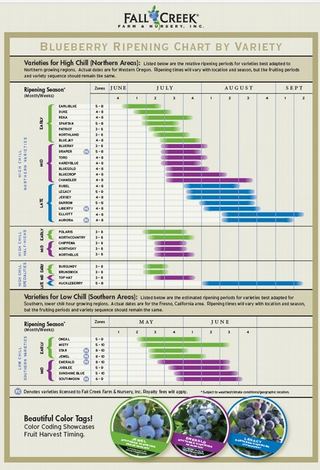
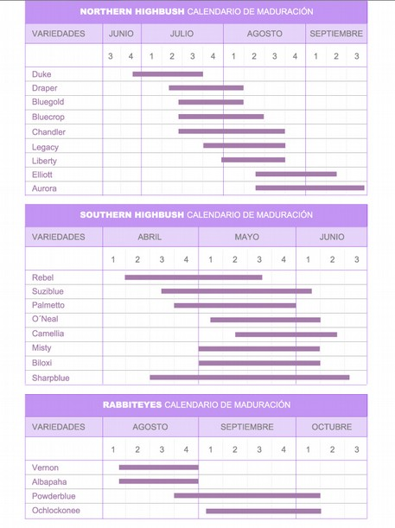
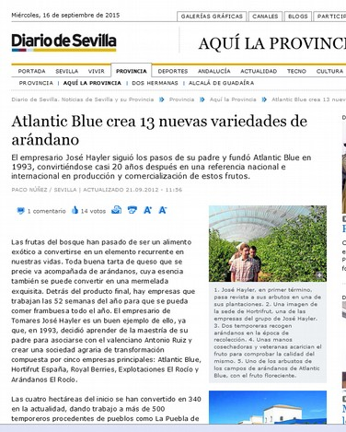
Tendencias en instalaciones de envasado de arándanos.
Variedades
Notes:
Información sobre la planta del arándano, variedades, y su importancia en la posibilidad de automatización y rentabilidad.

Slide 6
Tendencias en instalaciones de envasado de arándanos.
Recolección
Garantizar la calidad del producto.
Garantizar la seguridad alimentaria.
Garantizar la rentabilidad del cultivo.
“ La recolección puede suponer
hasta un 60%
del coste final del arándano. ”
Notes:
Importancia de la Recolección:
Garantizar la calidad del producto.
Garantizar la seguridad alimentaria.
Necesidad de mano de obra cualificada.
La rentabilidad.

Slide 7
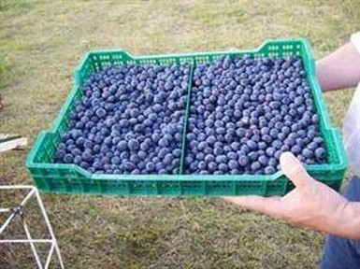
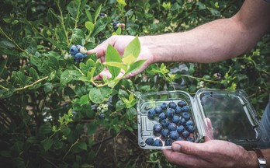
Tendencias en instalaciones de envasado de arándanos.
Recolección
Tarrinas
Granel
Ventajas
  De la planta al cliente.
Ventajas
  Productiv > 2 x Recol Tarrina = Menor coste.
  Almacenar a granel.
    Enfriamiento más rápido = Menor coste.
    Envasado en función de pedidos.
    Permite aprovechar mejor las fluctuaciones de precio.
Inconvenientes
  Riesgo de contaminación.
  Tarrinas en el campo.
  Peso estimado.
  Ley obliga verificar peso de todas las tarrinas.
  Necesidad de personal en almacén.
  Tarrinas con sobrepeso = manipulación.
  Envasado en función de la fruta.
  La productividad es muy baja
¿Cuál es más rentable?
Inconvenientes
  Necesita ser envasado.

Slide 8
Tendencias en instalaciones de envasado de arándanos.
BERRYPRO
Somos fabricantes de maquinaria industrial.
Especializados en maquinaria para berries.
Más de 20 años fabricando maquinaria específica para los berries.
  2009 Envasadora de 6 cabezales - Hermanos Pulido
  2009 Líneas de envasado de arándanos - Hortifrut
  2010 Líneas de envasado de arándanos - SAT Royal y Arofa
  2010 Envasadora de arándanos - Arroyogrande
  2011 Envasadora de arándanos - Tilla
  2011 Línea de alta producción 12 cabezales - Agromolinillo
  2012 Línea de alta producción 12 cabezales- Bionest
  2013 Línea de multicalibrado - Agromolinillo
  2014 Línea de alta producción 6 cabezales - Youfruit (Goldfinguer)
  2014 Línea de alta producción 6 cabezales- Frutas El Pinar
  2015 Línea de alta producción 12 cabezales- Surexport
  2015 Equipos Compactos para Cantabria, Portugal y Bolivia.

Slide 9

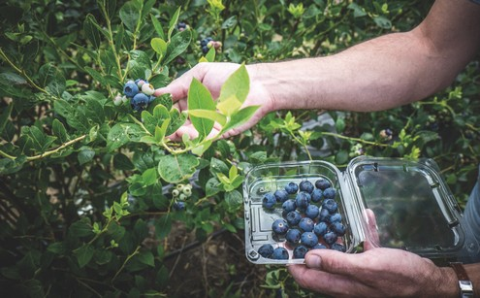
Tendencias en instalaciones de envasado de arándanos.
Recolección en tarrinas
Tipo de Instalación: Línea de manipulación y envasado.
Objetivo: comprobar y corregir pesos, tapar, etiquetar y encajar.
Línea de manipulación de 1 a 3 alturas, en función de la forma de trabajo.
Balanzas individuales.
Controlador de Peso dinámico.
Distribuidor de tablillas.
Zona de Tapado
Detector de metales.
Equipos de etiquetado.
Zona de encajado.
Notes:
Mostrar esquemas de líneas, planos, imágenes y/o vídeos de líneas similares a Bionest, con muchas mujeres comprobando pesos.

Slide 10
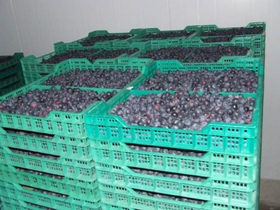
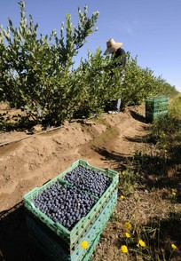
Tendencias en instalaciones de envasado de arándanos.
Recolección a granel
Tipo de Instalación: Líneas de envasado de alta producción.
Objetivo: Limpiar, seleccionar, calibrar y envasar arándanos en tarrinas y vasos
Limpieza y eliminación del calibre no comercial.
  Cinta de malla.
  Calibrador de Cordones.
Selección de arándanos defectuosos.
  Cinta de Tría o Selección
  Equipo de Selección Automática (Óptica + Láser) de alta producción.
    1500Kg/hora con 99% efectiv.
Calibrado
  Calibrador de Banda Perforada
  Líneas de multicalibrado
Envasado
  Pesaje Electrónico
    Asociativo
    Lineales
  Pesaje Mecánico
Otros Equipos

Slide 11
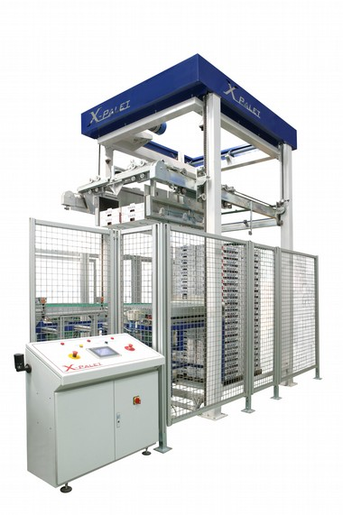
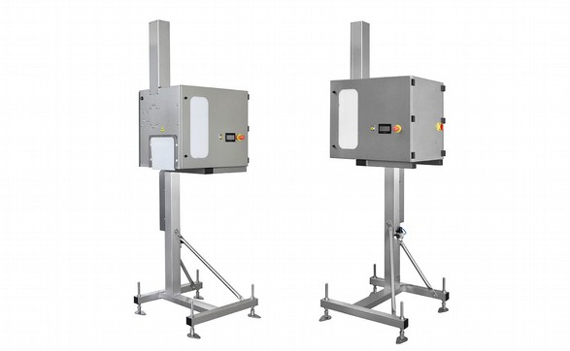
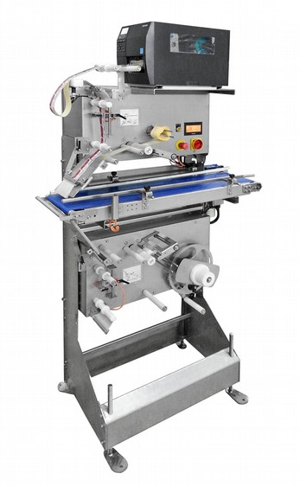
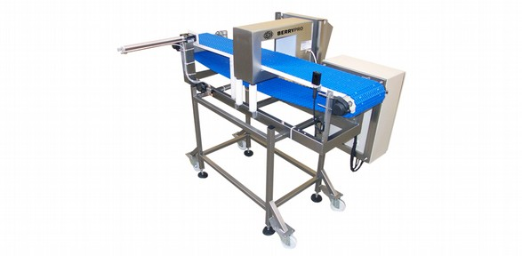
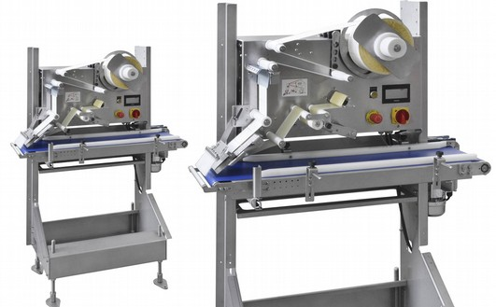
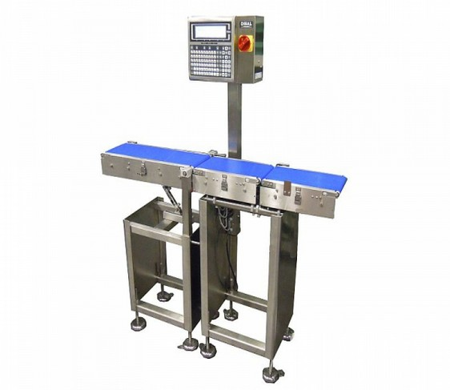
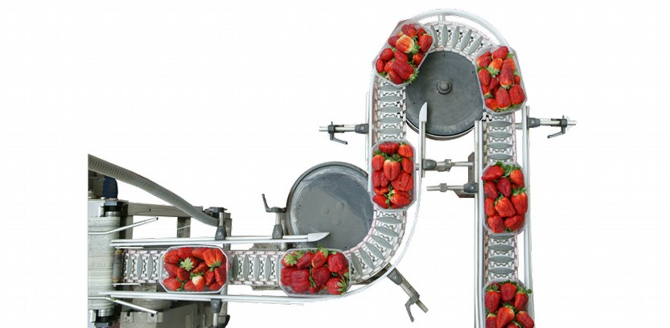
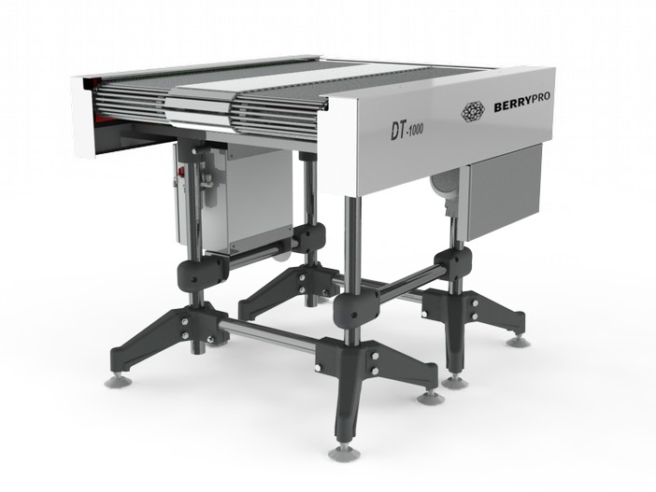
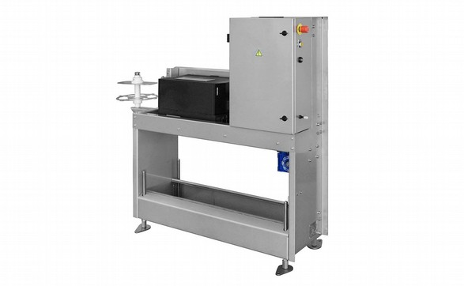
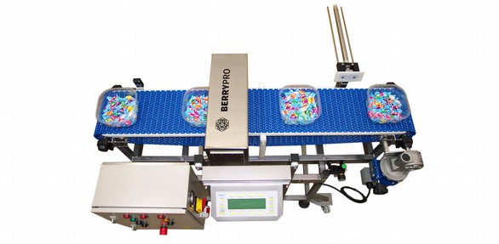
Tendencias en instalaciones de envasado de arándanos.
Recolección a granel
Otros equipos necesarios
    Curvas de Banda Modular.
    Controlador de Peso dinámico.
    Distribuidor de tablillas.
    Etiquetado de tarrinas.
    Zona de Encajado.
    Etiquetado de Cajas
    Paletizado
    Detectores de metales.

Slide 12
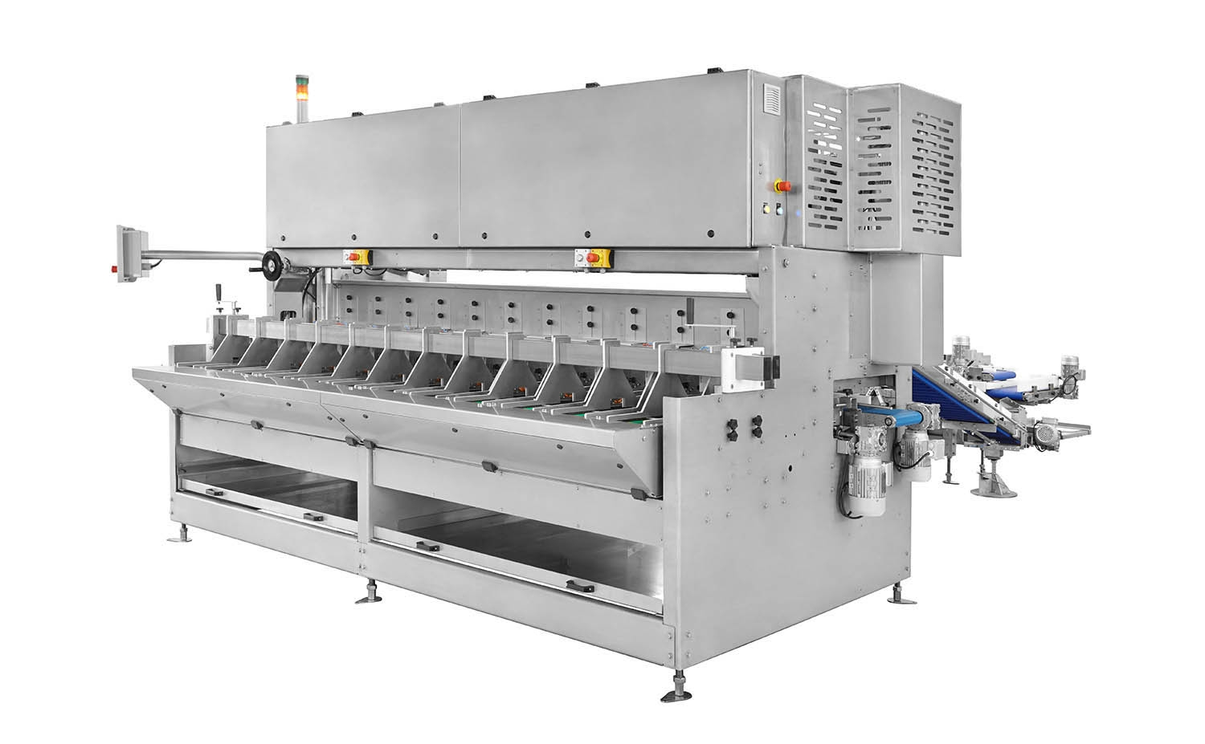
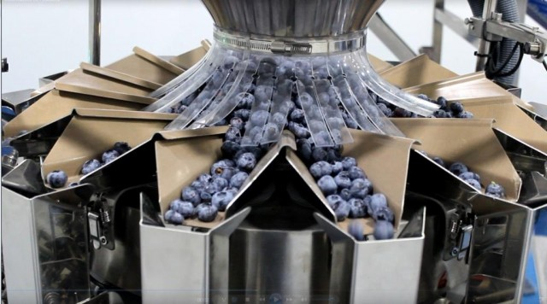
Tendencias en instalaciones de envasado de arándanos.
Sistemas de envasado con pesaje electrónico
Envasadora Multicabezal Lineal
Envasadora Multicabezal Asociativa

Slide 13
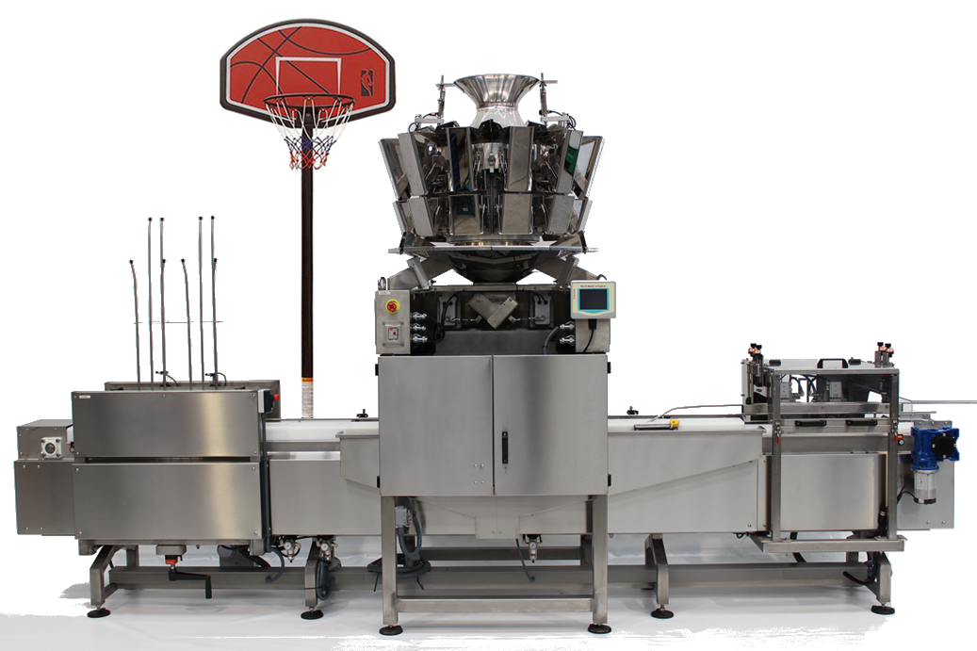
Tendencias en instalaciones de envasado de arándanos.
Sistemas de envasado con pesaje electrónico
Envasadora Multicabezal Asociativa
Ventajas
  Mayor exactitud en pesaje.
  Regala menos peso.
Inconvenientes
  Es necesario elevar mucho el producto.
  La descarga puede hacer daño al producto.
  Variedades blandas o con producto maduro es arriesgado trabajar en estas máquinas.
  La producción es sensiblemente inferior a una de la misma capacidad en formato Lineal

Slide 14
Tendencias en instalaciones de envasado de arándanos.
Sistemas de envasado con pesaje electrónico
Envasadora Multicabezal Lineal
Ventajas
  Producción mucho mayor.
  Ninguna tarrina con falta de peso.
  El producto apenas sufre.
Inconvenientes
  Son menos exactas. en pesaje = aprox 2.5%.

Slide 15
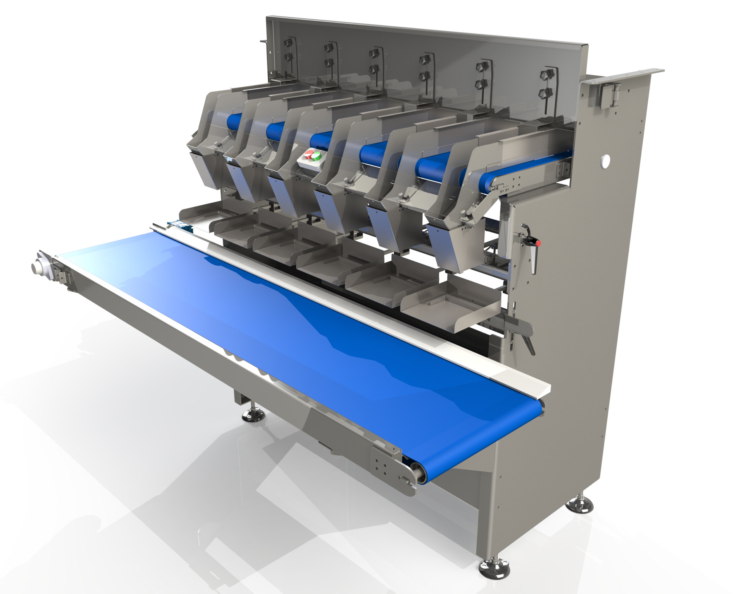
Tendencias en instalaciones de envasado de arándanos.
Equipo Compacto de Envasado de arándanos
Origen
  Un productor local nos encarga una Línea de alta Producción.
    No quiere invertir mucho en la dosificadora. Quiere una provisional.
  Productores del norte nos plantean sus dificultades específicas.
    Explotaciones pequeñas 2-4 Ha.
    Recolección de 1ª y 2ª campaña con recursos propios (familiares).
    Les lleva mucho tiempo envasar un palé.
    Limpieza, envasado, pesaje y etiquetado, todo manual.
    Problemas en la calidad del producto. Numerosas reclamaciones.
  Buscan el cuidado que han visto en las líneas de alta producción
    Con una inversión más adecuada a sus características.
    De tamaño reducido.
    Que se pueda transportar.

Slide 16
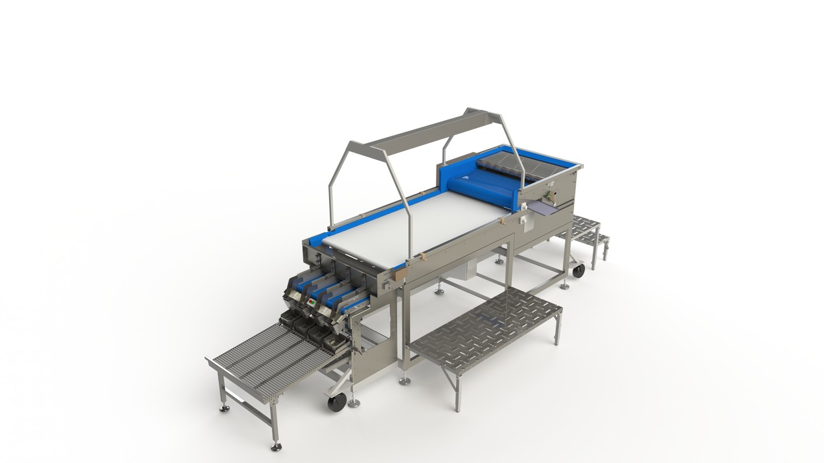
Tendencias en instalaciones de envasado de arándanos.
Equipo Compacto de Envasado de arándanos

Slide 17
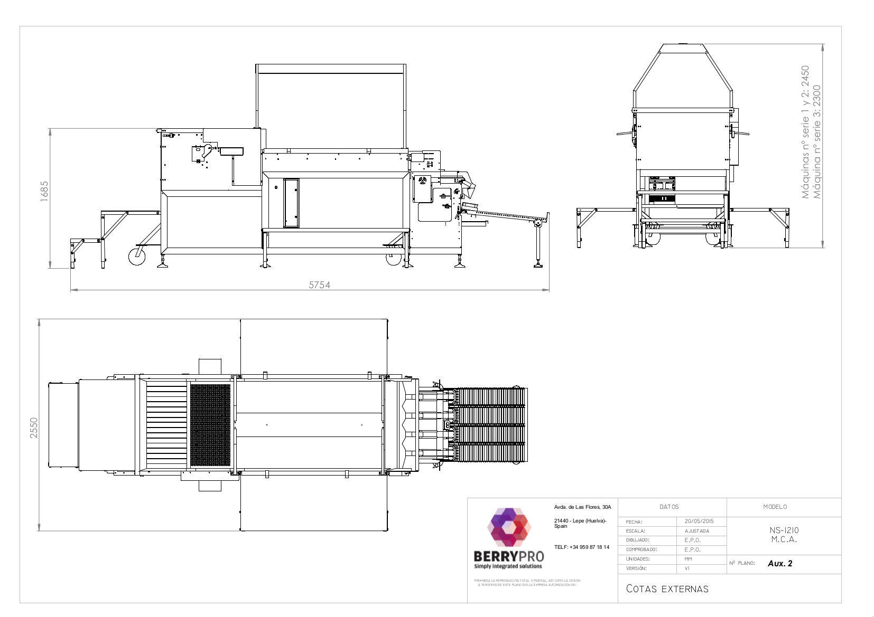
Tendencias en instalaciones de envasado de arándanos.
Equipo Compacto de Envasado de arándanos

Slide 18
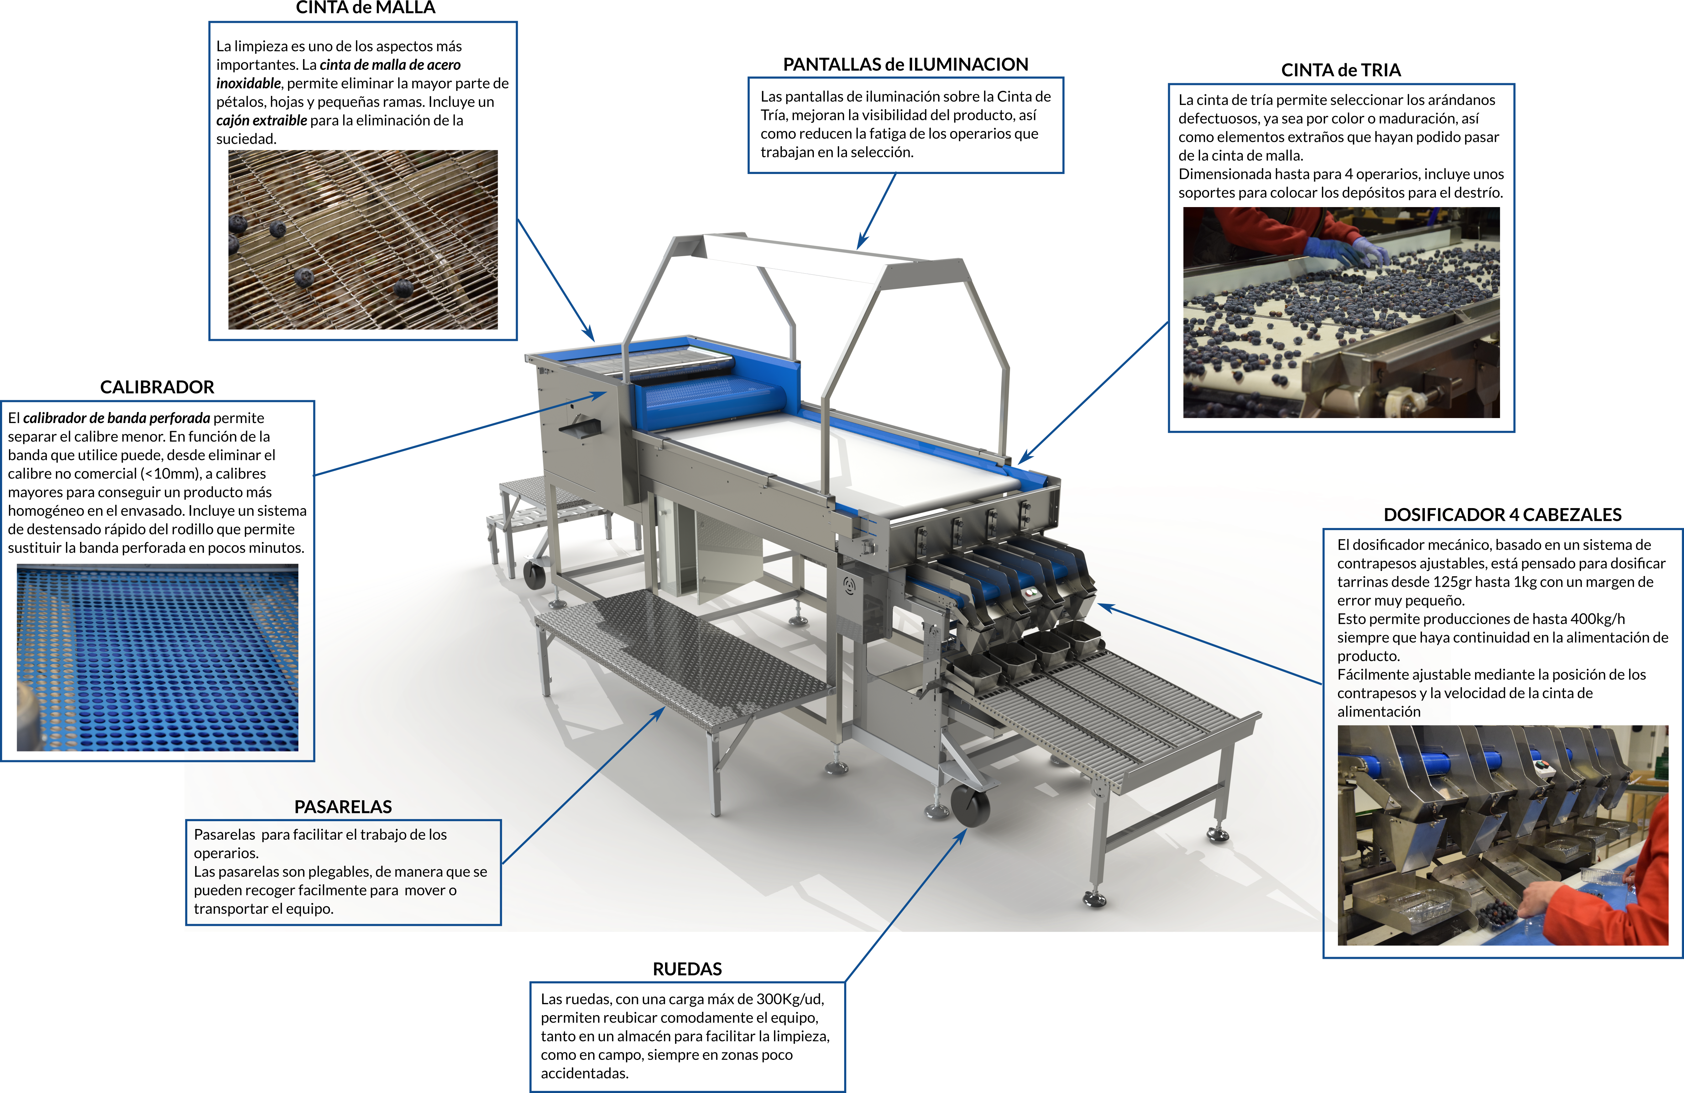
Tendencias en instalaciones de envasado de arándanos.

Slide 19
Tendencias en instalaciones de envasado de arándanos.
Equipo Compacto de Envasado de arándanos
Ventajas
  Productores pequeños no dependen de grandes almacenes para envasar.
  Permite limpiar, calibrar y envasar de manera similar a las líneas de alta producción.
  Permite recolectar a granel y guardar en frío para envasar posteriormente.
  Cabe en unas instalaciones reducidas.
  Funciona con 230V.
  2 Motores para todo el conjunto.
  Variador de frecuencia permite adaptar la velocidad.
  Estructura robusta.
  Posibilidad de transportarlo fácilmente.

Slide 20
Tendencias en instalaciones de envasado de arándanos.
Algunos datos de Producción
Envasadora Asociativa 14 Cabezales
Envasadora 12 Cabezales Lineales
Produccion Máx 60 ppm
125gr. → 60 x 0,125 x 60 min = 450 Kg/hora → 3.600 Kg/día
250gr. → 60 x 0,250 x 60 min = 900 Kg/hora → 7.200 Kg/día
Personal necesario 14op. 14 x 8 h x 8 €/h → 896 €
Costes Manipulación
125gr. → 896 / 3600 = 0,248 €/Kg
250gr. → 896 / 7200 = 0,124 €/Kg
Coste Inversión
Línea Completa → 112.000 €
Produccion Máx 120 ppm
125gr. → 120 x 0,125 x 60 min = 450 Kg/hora → 7.200 Kg/día
250gr. → 120 x 0,250 x 60 min = 900 Kg/hora → 14.400 Kg/día
Personal necesario 17op. 17 x 8 h x 8 €/h → 1088 €
Costes Manipulación
125gr. → 1088 / 7200 = 0,151 €/Kg
250gr. → 1088 / 14400 = 0,075€/Kg
Coste Inversión
Línea Completa → 166.000 €

Slide 21
Tendencias en instalaciones de envasado de arándanos.
Algunos datos de Producción
Cambiar imagen
Envasadora Asociativa 14 Cabezales
Envasadora 6 Cabezales Lineales
Produccion Máx 60 ppm
125gr. → 60 x 0,125 x 60 min = 450 Kg/hora → 3.600 Kg/día
250gr. → 60 x 0,250 x 60 min = 900 Kg/hora → 7.200 Kg/día
Personal necesario 14op. 14 x 8 h x 8 €/h → 896 €
Costes Manipulación
125gr. → 896 / 3600 = 0,248 €/Kg
250gr. → 896 / 7200 = 0,124 €/Kg
Coste Inversión
Línea Completa → 112.000 €
Produccion Máx 70 ppm
125gr. → 60 x 0,125 x 60 min = 450 Kg/hora → 3.600 Kg/día
250gr. → 60 x 0,250 x 60 min = 900 Kg/hora → 7.200 Kg/día
Personal necesario 12op. 12 x 8 h x 8 €/h → 768 €
Costes Manipulación
125gr. → 768 / 3600 = 0,213 €/Kg
250gr. → 1088 / 7200 = 0,106€/Kg
Coste Inversión
Línea Completa → 109.000 – 115.000 €

Slide 22
Tendencias en instalaciones de envasado de arándanos.
Algunos datos de Producción
Envasadora Lineal 6 Cabezales Mecánicos
Envasadora Lineal 6 Cabezales Híbridos
Produccion Máx 60 ppm
125gr. → 60 x 0,125 x 60 min = 450 Kg/hora → 3.600 Kg/día
250gr. → 60 x 0,250 x 60 min = 900 Kg/hora → 7.200 Kg/día
Personal necesario 14op. 14 x 8 h x 8 €/h → 896 €
Costes Manipulación
125gr. → 896 / 3600 = 0,248 €/Kg
250gr. → 896 / 7200 = 0,124 €/Kg
Coste Inversión
Línea Completa → 112.000 €
Produccion Máx 70 ppm
125gr. → 60 x 0,125 x 60 min = 450 Kg/hora → 3.600 Kg/día
250gr. → 60 x 0,250 x 60 min = 900 Kg/hora → 7.200 Kg/día
Personal necesario 12op. 12 x 8 h x 8 €/h → 768 €
Costes Manipulación
125gr. → 768 / 3600 = 0,213 €/Kg
250gr. → 1088 / 7200 = 0,106€/Kg
Coste Inversión
Línea Completa → 109.000 – 115.000 €

Slide 23
Tendencias en instalaciones de envasado de arándanos.
Ruegos y Preguntas

